Slide 1

Государственное бюджетное дошкольное образовательное учреждение
центр развития ребенка - детский сад № 33
Красносельского района Санкт-Петербурга
Развивающий диалог
как инструмент развития познавательных способностей
Notes:
Мир, окружающий нас, - живет и развивается по законам диалектики. И первым, без сомнения, вы назовете закон “единства и борьбы противоположностей”. Каждый предмет и явление обязательно несет в себе положительные и отрицательные проявления. Иногда отрицательные стороны мешают нам. Мешают и нашим детям. Малыши стараются убрать плохое, а это часто приводит к тому, что теряется что-то очень хорошее. А когда и где ребенок научится разрешать противоречия? Он ведь сталкивается с ними постоянно. И если не в состоянии преодолеть, инстинктивно уходит от их разрешения, даже не осознав, что за препятствие повстречалось на его пути.
Умение обнаруживать противоречия и, тем более, разрешать их может стать ключом к тайнам жизни, позволит ребенку не только сформировать мышление, но и активно защищать свои позиции.
Мы, взрослые, довольно часто стараемся, щадя, как нам кажется, самолюбие, психику, ребенка, увести его от противоречий. Это грубейшая ошибка. Ведь противоречия являются источником самодвижения и развития объективного мира и познания, а умение с ними “работать” - важнейшая составляющая творческого мышления. Важно научиться выявлять противоречивые свойства предметов и явлений – значит сделать шаг к решению конкретной проблемы. Очень хорошо, если законы диалектики ребенок узнает в самом раннем возрасте в интересной и доступной форме..

Slide 2

«Если между ребёнком и взрослым не будет заинтересованного диалога как между равными партнёрами, ребёнок окажется в ситуации исполнителя чужих правил, а в этом случае нельзя говорить ни о самостоятельности, ни об инициативности, ни о творчестве»
Е.Е. Крашенинников, О.Л. Холодова
http://www.youtube.com/watch?v=V-p87_fxC30
http://www.youtube.com/watch?v=vgxnhzx2RyQ

Slide 3
Развивающий диалог – это обсуждение с детьми проблемной (противоречивой, парадоксальной) ситуации, в результате которой появляются новые идеи и ставятся новые задачи
Основная цель развивающего диалога — помочь развитию творческого, продуктивного, диалектического мышления у ребенка

Slide 4
Диалектика – это философское учение о наиболее общих законах развития и познания природы, включая общество и мышление
Мышление – это процесс познавательной деятельности индивида, характеризующийся
обобщенным и опосредствованным
отражением действительности

Slide 5
Диалектическое мышление – это система специальных диалектических мыслительных действий, позволяющих оперировать противоположностями.
Диалектическое мышление лежит в основе творчества
Согласно концепции Н.Е. Вераксы
Notes:
Мышление, опе­рирующее противоположностями, мы называем диалектическим. Детям свойственно отсутствие чувствительности к противоположному. Диалектическое мышление лежит в зоне ближайшего развития детей дошкольного возраста - то есть доступно всем нормально развивающимся детям, однако в стихийных условиях оно формируется только у единиц. Если действие сложно и стихийно формируется только у некоторых детей, возможно несколько путей: либо делить детей на «одаренных» и «неодаренных», либо искать те способы, которые помогут освоить это действие всем детям (хоть и в разном темпе). Диалектические задачи помогут детям совершить «шаг в развитии».

Slide 6
Механизм диалектического мышления – ДИАЛЕКТИЧЕСКИЕ ДЕЙСТВИЯ
1. ПРЕВРАЩЕНИЕ
направлено на рассмотрение объекта как противопо­ложного самому себе
Скачкообразная трансформация объекта А в свою противоположность — объект В.
3.ОБРАЩЕНИЕ
направле­но на обратный анализ объектов, т. е. такой, в ходе которого начало и ко­нец — а это тоже противоположно­сти — как бы меняются местами
2. ОПОСРЕДОВАНИЕ
направлено на поиск таких целостностей (объектов, понятий, условий, явлений и т. п.), которые характе­ризуются наличием заранее определен­ных противоположностей.
Трансформация пары противоположностей А и В в единый объект АВ.
4. ОБЪЕДИНЕНИЕ
направлено на установ­ление целостности противоположности
Notes:
Развитие диалектического мышления предполагает включение детей в решение задач. особого типа: с применением диалектических действий. Т.е с продуктивного оперирования противоположностями. оответствие последовательности освоения детьми действий диалектического мышления их сложности: превращение, сериация, опосредствование, обращение, объединение;
мы оста­новимся на нескольких сторонах диа­лектических действий: объединении, опосредствовании, обращении и превра­щении, входящих в состав рассматри­ваемого механизма диалектического мышления. Действие диалектического объединения направлено на установ­ление в анализируемой целостности отношений противоположности. Дей­ствие диалектического опосредствования направлено на поиск таких целостностей (объектов, понятий, условий, явлений и т. п.), которые характе­ризуются наличием заранее определен­ных противоположностей. Действие диалектического обращения направле­но на обратный анализ объектов, т. е. такой, в ходе которого начало и ко­нец — а это тоже противоположно­сти — как бы меняются местами. Цель действия превращения заключается в рассмотрении объекта как противопо­ложного самому себе. Данные действия обладают рядом особенностей, среди ко­торых нужно обратить внимание на две. Во-первых, они показывают, что диа­лектическое мышление незамкнуто внутри себя, оно постоянно обращает­ся к практическому опыту, к кон­кретному содержанию, отраженному в представлениях и понятиях. Во-вторых, они несут элемент продуктивности, связанный с диалектическими преоб­разованиями исходной ситуации. При­ведем тривиальный пример. Если рас­смотреть такой процесс, как переход утра в вечер, в нем можно увидеть такое промежуточное содержание, кото­рое мы называем словом «день». Ес­ли же совершить диалектическое обра­щение, т. е. рассмотреть этот процесс в обратном порядке, от вечера к ут­ру, мы фактически переходим к дру­гому процессу, с другим содержани­ем — «ночь». Этот продуктивный по отношению к исходному результат был получен благодаря диалектическому преобразованию.
В качестве примера рассмотрим, как моделируется схема диалектическо­го опосредствования. В русской сказке «Мудрая дева» [18; 247] царь говорит: «Когда дочь твоя мудра, пусть наутро сама ко мне явится — ни пешком, ни на лошади, ни голая, ни одетая, ни с гостинцем, ни без подарочка». В тек­сте подчеркивается, что это «хитрая задача». Видимо, хитрость заключается в характере требований. Они как раз и соответствуют действию диалектиче­ского опосредствования. Действительно, героине сказки заранее задаются про­тивоположности. От нее требуется найти такую ситуацию, для которой одно­временное существование этих взаимо­исключающих, противоположных свойств окажется правомерным. На другой день поутру сбросила семилетка всю одежу, надела на себя сетку, в руки взяла перепелку, села верхом на зайца и поехала во дворец.
Диалектическое превращение описывает скачкообразную трансформацию объекта А в свою противоположность — объект В. 2. Диалектическое объединение анализирует трансформацию объекта АВ (где АВ — обозначение единого объекта) в пару противоположных объектов А и В. Другими словами, операция «диалектическое объединение» позволяет установить в едином объекте АВ наличие противоположностей А и В (обозначающих противоположные свойства, тенденции, процессы или объекты, входящие в АВ). 3. Диалектическое опосредствование рассматривает трансформацию пары противоположностей А и В в единый объект, т. е. операция «диалектическое опосредствование» отражает мыслительное преобразование, заключающееся в поиске условий, ситуаций или объектов, представляющих собой целостное единство (АВ), для которых существование изначально заданных противоположностей является характерным. 4. Диалектическая сериация обозначает трансформацию одной противоположности (А) в другую (В) через опосредствующий объект АВ. 5. Диалектическое обращение передает смену начала и конца в сериации.

Slide 7
ЭТАПЫ РАБОТЫ С ДИАЛЕКТИЧЕСКИМ ДЕЙСТВИЕМ
ОБУЧЕНИЕ ДИАЛЕКТИЧЕСКИМ ДЕЙСТВИЯМ
УПРАЖНЕНИЕ Тренировка диалектических действий
ПРИМЕНЕНИЕ усвоенных действий
Notes:
При предварительном ознакомлении с целью занятия создается проблемно-противоречивая ситуация, основанная на игровой или социальной мотивации. Действия выполняются практически, подробно разбираются схемы. Основные методы обучения: дискуссия, продуктивная деятельность, подвижные и ролевые игры.
На втором этапе –отрабатываются 2-3 действия.

Slide 8




Занятие I этапа
Задача: создание условий для формирования представлений о противоположностях и действия превращения
Игра «Комната кривых зеркал»
Все предметы и действия отражаются в них наоборот и превращаются в свои противоположности.
Игра «Погода наоборот»
Игра «Сломанный телефон»
Продуктивная деятельность: «Подарок»

Slide 9
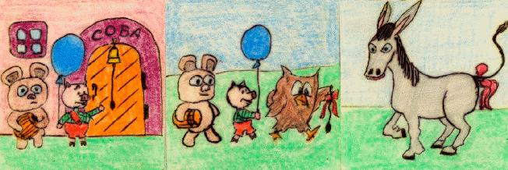

ОПОСРЕДСТВОВАНИЕ
Notes:
Однажды Винни-Пух и Пятачок собрались на день рождения ИА. Они решили взять с собой Сову. «Я бы с удовольствием пошла, но у меня нет подарка для ИА, - сказала Сова. «Но у тебя на звонке есть шнурок – это хвост ИА. Он потерял его и все еще ищет», - сказал Винни-Пух.
Сова забрала шнурок, и они отправились к ИА. Они пришли, подарили подарки, а когда уходили, ИА рассматривал подарки и думал «хвост, который мне подарила Сова — это подарок или нет? С одной стороны, это подарок Совы, а с другой-мой собственный хвост! Так это подарок или нет?..»

Slide 10


ОБРАЩЕНИЕ
«Буратино»
Notes:
Идея задачи состоит в том, что при изменении порядка смысл картинки в середине меняется на противоположный: в первом порядке солнце садится, во втором – солнце встает.

Slide 11
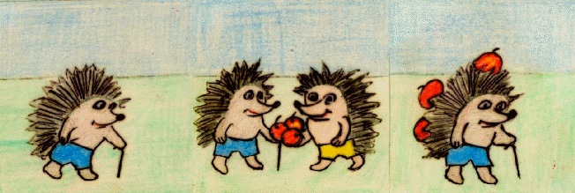
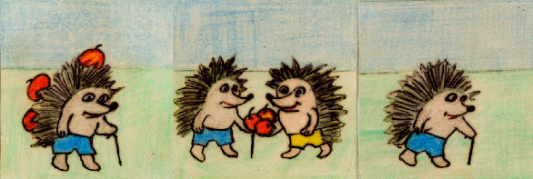
«Ежики»

Slide 12
ОБЪЕДИНЕНИЕ
№ | ВАША ГРУППА |  | ГРУППА №
1. | Написать правила в виде пиктограммы
2. | Создать проблемную ситуацию: Задаётся проблемный вопрос? - Как вы считаете…? -Субъективный (Что вы думаете об этом?) - Уточняющий (Верно ли?) |  | Ваша оценка 3 4 5
 | Выдвигаются версии детей с обоснованием
 | Педагог приводит контраргументы - Почемучкин (Объясните, почему?) - Оценочный (Что хорошего? Что плохого? В чём различие?) |  | Ваша оценка 3 4 5
 | Возвращение к проблемному вопросу ситуации. Обоснование сосуществования двух версий Воображаемый (Что было бы если? Предположите, что будет, если) |  | Ваша оценка 3 4 5

Slide 13
Диалектическое объединение – структура любого развивающегося объекта состоит из взаимно отрицающих друг друга противоположностей.
Человек
Много работы
Хуже здоровье
Мало работы
Мало денег
Много денег
Лучше здоровье
Хочу много денег
Хочу сохранить здоровье
Потом куплю
Потом заработаю
Notes:
Диалектическое объединение - структура любого развивающегося объекта (то есть любого объекта) состоит из взаимно отрицающих друг друга противоположностей (таких пар может быть несколько; каждая характеризует существенные свойства объекта)

Slide 14
Задачи развивающего диалога:
Развивать умения понимать разнообразные инициативные обращения (сообщение, вопросы, побуждения);
Учить детей вступать в речевое общение различными способами: сообщать о своих впечатлениях, переживаниях; задавать вопросы; побуждать партнѐра по общению к совместной деятельности;
Формировать у детей умение пользоваться интонацией, мимикой, жестами;
Развивать умение следовать правилам ведения диалога.

Slide 15
Обучение детей началам развивающего диалога включает в себя несколько этапов:
создание проблемных ситуаций
постановка проблемных вопросов
круги доверия (работа в парах, мини-группах)
работа с правилами

Slide 16
Алгоритм ведения проблемных ситуаций:
- Задаётся проблемный вопрос? ( Как вы думаете? Как вы считаете?)
- Выдвигаются версии детей с обоснованием
- Педагог приводит контраргументы (противоположное мнение) для каждой версии
- Возвращаются к проблемному вопросу( ситуации) и обосновывают сосуществование двух версий
В ходе этого этапа педагог фиксирует мнения детей (ЗА и ПРОТИВ) для наблюдения за мыслительными действиями дошкольников.

Slide 17
Проблемные вопросы
Любознательным и общительным можно считать только того, кто хочет и может задавать вопросы
Существуют вопросы следующего характера:
Субъективный (Что вы думаете об этом?)
Уточняющий (Верно ли?)
Почемучкин (Объясните, почему?)
Оценочный (Что хорошего? Что плохого? В чём различие?)
Воображаемый (Что было бы, если? Предположите, что будет, если)

Slide 18
Схема построения работы с детьми заключается в постановка ряда задач, решить которые можно только применяя конкретные диалектические мыслительные действия.
Диалог длится до тех пор, пока дети вовлечены и голос ребенка слышен.
Смысл занятия заключается в «проживании» детьми противоречивой ситуации в интересующем детей контексте, в столкновении противоположных версий и их обосновании, а не выработке общего правильного ответа.
Главное – доверие к детям в решении проблем, уважение к их идеям и понимание педагогом сути диалектического мышления.
включение проблемно-противоречивых ситуаций в разные виды детской деятельности;

Slide 19
Педагог импровизирует по отношению к содержанию занятия, но остается в рамках общей схемы оперирования противоположностями.
Педагог может предложить свой вариант решения, который станет еще одним равнозначным вариантом, наряду с детским.
Важно выделить место для размещения материальных «следов» занятий (рисунки, фото, …), что бы дети могли обращаться к ним в течение дня, видели подтверждение своего участия в жизни группы и опыта размышлений, опыта дискуссии.
Педагог не подводит итоги занятий (в виде вывода, связанного с основной задачей).
Эффективность занятий определяется путем обнаружения случаев применения детьми диалектических мыслительных действий в другой деятельности (общение с родителями, сверстниками, …).

Slide 20
Структура развивающего диалога
Задаётся проблемная ситуация
Высказывания детей своего отношения к проблемной ситуации
Обсуждение проблемы
Структурирование ответов детей
Анализ высказываний детей
Формулирование гипотез (возможные решения проблемы)
Проверка гипотезы и выводы

Slide 21
В диалоге воспитатель
не является тем, кто обучает
Развивающий диалог основан на свободном общении
Ребёнок и взрослый находятся в динамичной позиции
(«ищу, пробую, не получается продолжаю поиск»)
Поведение детей
Неразвивающий диалог | Развивающий диалог
q «Угадывание» правильного ответа по тому, как взрослый задал вопрос. | q Активное включение в диалог.
q Стремление ответить правильно, страх ошибиться. | q Выражают своё мнение, не зная «правильное» оно или нет.
Позиция педагога
Неразвивающий диалог | Развивающий диалог
q Инструктирует. | q Интерпретирует.
q Педагог – носитель готового знания. | q Педагог – дирижёр, «слышит голос ребёнка».

Slide 22
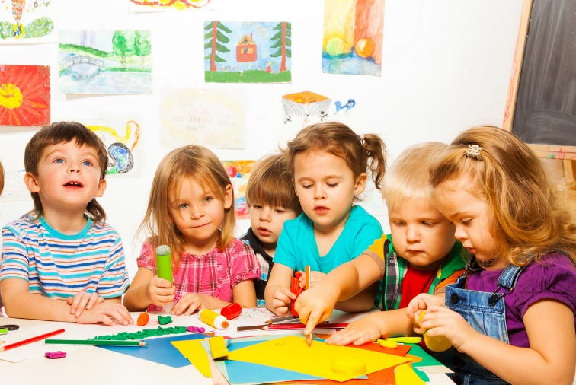

ОСНОВНЫЕ ПРИЗНАКИ РАЗВИВАЮЩЕГО ДИАЛОГА
Проблемная ситуация;
q Дети активно включаются в диалог:
Ø Дети задают вопросы;
Ø Дети поддерживают беседу;
Детям интересно мнение других;
Проявляют своё отношение к сказанному;
Высказывают своё мнение;
Дети аргументируют своё мнение;
q Использование новых слов;
q Появляются суждения.

Slide 23




1.
Создает проблемную ситуацию
2.
С помощью проблемных вопросов включает детей в активно мыслящий процесс
3.
-Не прерывает и не торопит детей;
-Не даёт готовых ответов, использует противоречия;
-Аргументирует свой ответ;
-Старается не упустить ни одного ребёнка;
-Отвечает на вопросы детей. Должен ответить так, чтобы его ответ помог ребёнку развиваться (мыслить, рассуждать самостоятельно);
-Должен помочь ребёнку сформулировать мысль и высказать её, чтобы группа детей её поняла
Как диалог сделать развивающим:
Педагог-модератор

Slide 24
КАК ПОСТАВИТЬ ПРОБЛЕМУ?
ДИАЛОГ НЕ возникнет, если НЕТ Проблемы, цепляющей ребёнка и заставляющей задуматься
ВОПРОСЫ ДЛЯ ОБСУЖДЕНИЯ
Взрослых нужно слушаться всегда ?
Почему люди ходят на работу?
Зачем верблюду теплая шерсть в жаркой пустыне?
У МОЕЙ ПОДРУЖКИ ЖИВЁТ БЕЛАЯ КРЫСА ДОМА. КРЫСА – ДИКОЕ ИЛИ ДОМАШНЕЕ ЖИВОТНОЕ?
ЕСЛИ ЧЕЛОВЕК СИДИТ В САМОЛЁТЕ, ОН ДВИЖЕТСЯ ИЛИ НЕТ?

Slide 25
ЧТО ДОЛЖЕН УЧИТЫВАТЬ ВОСПИТАТЕЛЬ?
Интересы и потребности детей
Опыт
Возраст
Индивидуальные особенности детей
Текущие события в группе
ВАРИАНТЫ РАЗВИТИЯ РАЗВИВАЮЩЕГО ДИАЛОГА
Проектная деятельность
Развивающее занятие
Образовательное событие
Утренний и вечерний круг
Не бояться ошибки. А радоваться ей
Надо научиться терять время, а радоваться паузам в диалоге
Педагог должен усложнять дискуссию
Надо ценить движение мысли в черновиках, а не парадную пустоту чистовиков
Концентрировать внимание на сказанном

Slide 26
ПРАВИЛА ВЕДЕНИЯ ДИАЛОГА
1. Вопросы продумывайте заранее
2. Не давайте готовых ответов
3. Не говорите «не правильно»
4. Показывайте детям, что все их идеи очень интересны
5. Поддерживайте детскую инициативу
6. Резюмируйте время от времени то, что было сказано, называя детей по именам
7. Позволяйте детям самим обсудить, что произошло
8. Принимайте на себя различные роли
9. Позволяйте детям самим понять суть противоречивой ситуации

Slide 27

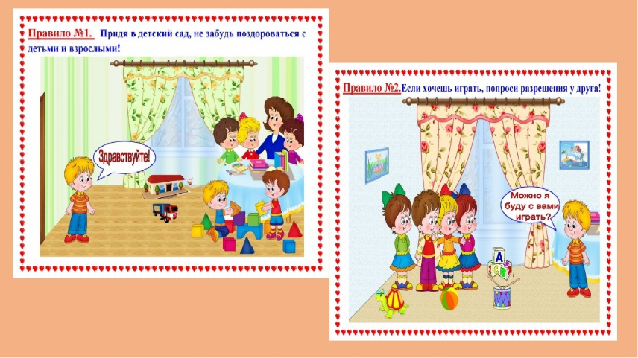
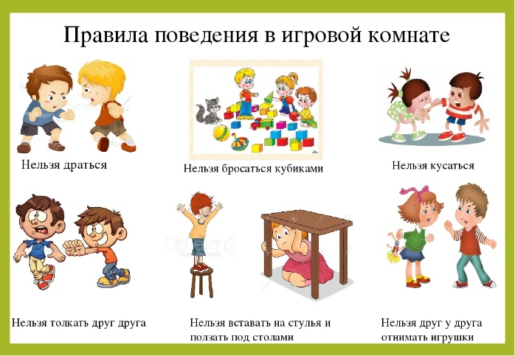
Работа с правилами
КУЛЬТУРНЫЕ НОРМЫ
Ребёнку предоставляется выбор в фиксации правил (пиктограмма, предметная картинка в цвете и т.д).
Созданное правило помещается на стену (доску) правил и вопросов.
Правила учат саморегуляции и культуре поведения

Slide 28
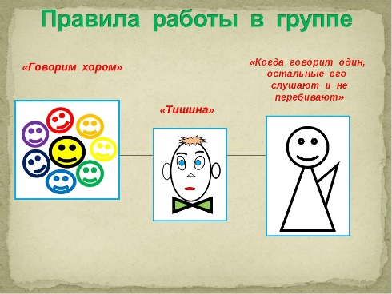
Правила для детей:
Говорить по очереди!
Слушать говорящего!
Не повторяться!
Любые идеи важны!
Отвечать на поставленный вопрос!
Объяснять, почему ты так считаешь
Показатели успешности развивающего диалога:
Появляется разнообразие ответов (вопросов, способов взаимодействия между детьми).
2. Содержание диалога переходит на новый уровень:
- охвачено большинство детей;
- проявляют своё отношение к сказанному;
- высказывают своё мнение и аргументируют его.
3.Возникает диалог между детьми

Slide 29
Результат:
У дошкольников сформированы следующие компетентности:
Сформирован навык выдвижения новых идей и их аргументирование;
Ребёнок легко вступает в контакт с другими людьми;
Развито творческое мышление;
Развита самостоятельность и саморегуляция;
Сформировано умение задавать проблемные вопросы;
Развита способность к рефлексии.
«Общение служит в качестве механизма объединения людей в группы и условия социализации личности. И чем разнообразнее и богаче общение человека с окружающими его людьми, тем успешнее осуществляется развитие его личности»
В.М. Бехтеров

Slide 30


Вебинар:
Селецкая Татьяна Витальевна
Является экспертом комплексной оценки качества образования ECERS. Принимала активное участие в качестве эксперта в апробации адаптивного инструмента оценки условий реализации основной образовательной программы дошкольного образования ECERS.
Преподаваемые дисциплины: Развитие диалектического мышления дошкольников; развивающий диалог с ребенком
Спасибо за внимание

